Slide 1
EZOP
Nina Marčeková

Slide 2
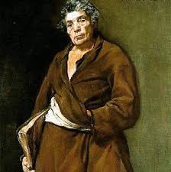
bol starogrécky autor bájok. Patrí dodnes k najznámejším bájkarom. Pôsobil v Grécku asi v 6. st. pred Kr. Jeho tvorba sa spočiatku prednášala len ústne a zozbieral ju až v 3. storočí pred Kristom Demetrios Falérsky.

Slide 3
O jeho živote toho nie je veľa známe, narodil sa pravdepodobne okolo roku 620 pred Kr. ako otrok v Sardách v Malej Ázii, neskôr žil v Aténach a na ostrove Samos. Za svojho života veľa cestoval. Iné zdroje uvádzajú, že bol mrzák a fyzicky chorý. Pravdepodobnejšia je tá druhá verzia, lebo ho ako fyzicky chorého nezabili ale nechali žiť, pretože bol vzdelaný, ako pisár.

Slide 4

Všetky bájky obsahujú na konci väčšinou didaktické poučenie. Hrdinami jeho bájok sú predovšetkým zvieratá a to všeobecne známe. Takisto však písal bájky, v ktorých vystupovali jednoduchí ľudia, kde poukazoval na lakomosť či chamtivosť. Jeho tvorba sa stala časom známou na celom svete.

